Slide 1
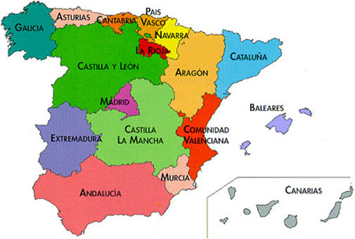
ESPAÑA
2020-1-SK01-KA226-SCH-094350
DIGI SCHOOL
Gymnázium a Jazyková škola s právem státní jazykové zkoušky Zlín

Slide 2
ESPAÑA
SUBJECT: ESPAÑA
SPECIFICATION: EN ESPAÑOL
AGE OF STUDENTS: 15-18
1 LESSON : 45 min
2020-1-SK01-KA226-SCH-094350
Tato fotka od autora Neznámý autor s licencí CC BY-SA-NC

Slide 3
ESPAÑA
Spanish lessons presented here:
Spanish is the means of communication to learn the España content .
2020-1-SK01-KA226-SCH-094350

Slide 4
C O N T E N T
01
ESPAÑA
02
MATERIALES EDUCATIVOS
03
VIDEO
2020-1-SK01-KA226-SCH-094350

Slide 5
ESPAÑA
1
2020-1-SK01-KA226-SCH-094350

Slide 6
ESPAÑA
LA BANDERA
Tato fotka od autora Neznámý autor s licencí CC BY-SA

Slide 7
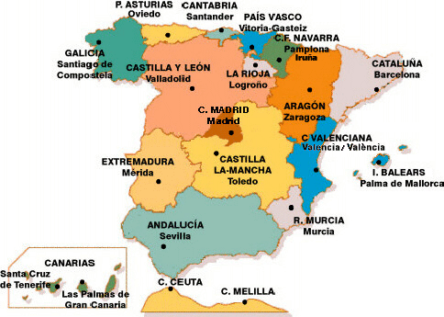
España
17 Comunidades autónomas

Slide 8
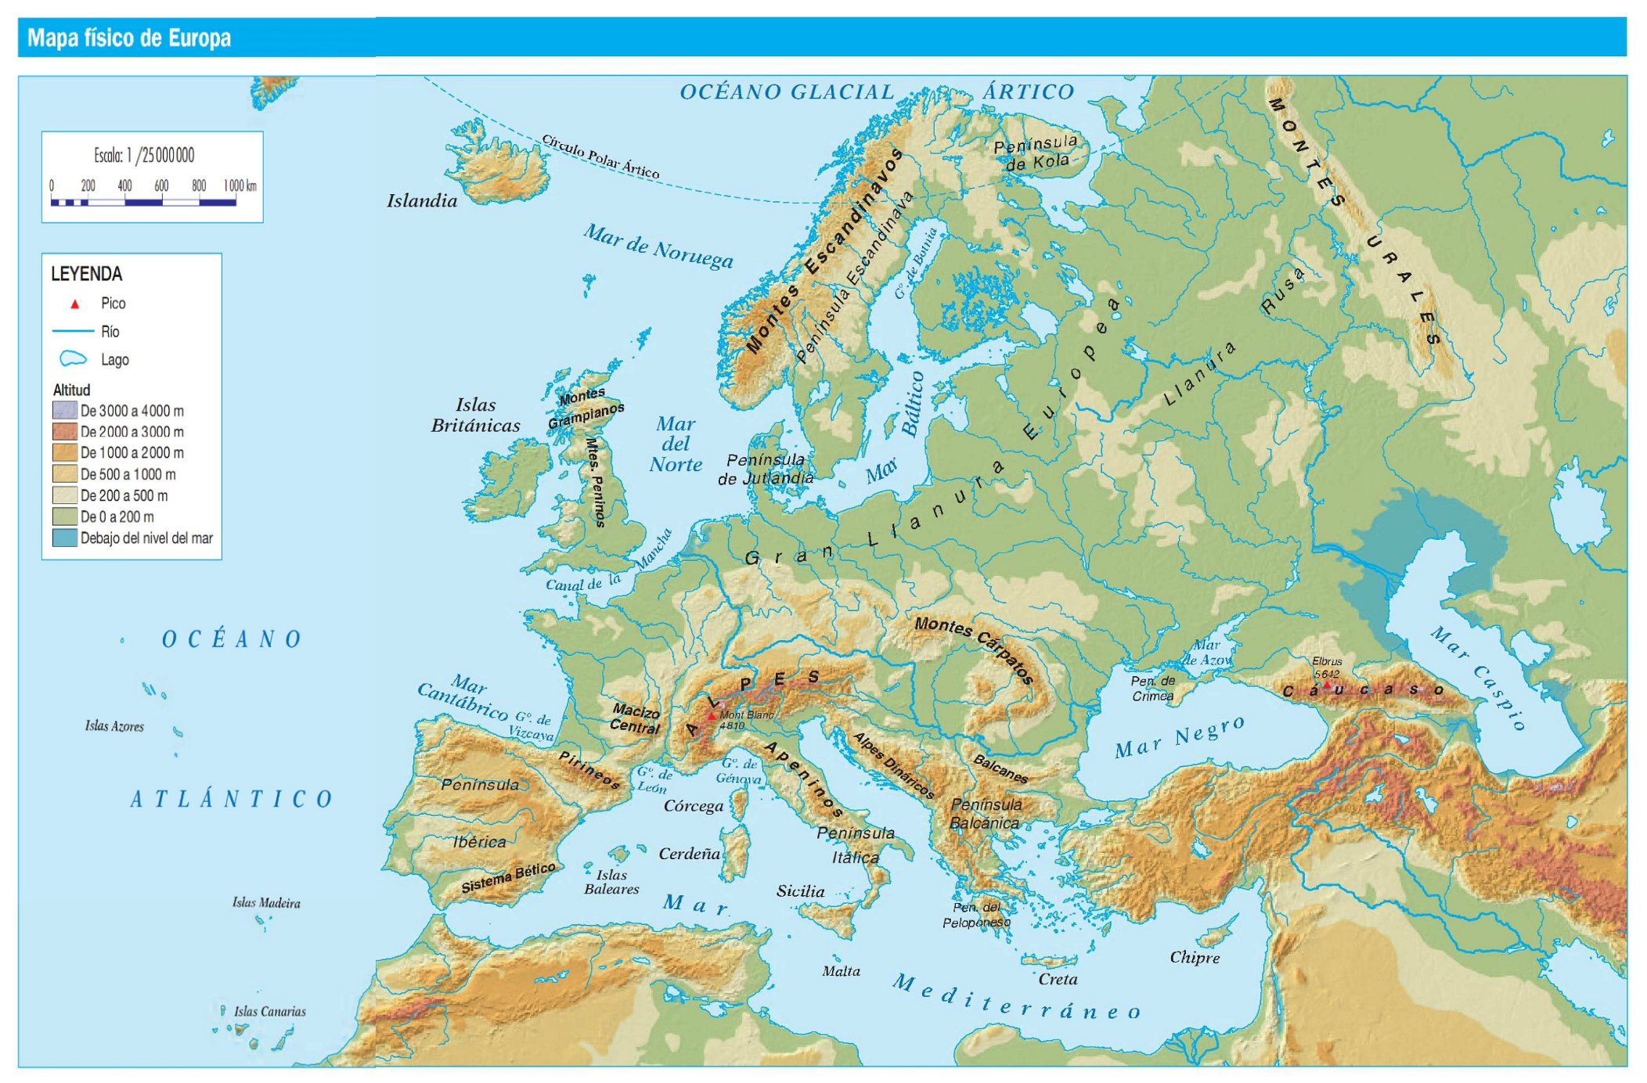
ESPAÑA EN EUROPA
Tato fotka od autora Neznámý autor s licencí CC BY-SA-NC

Slide 9
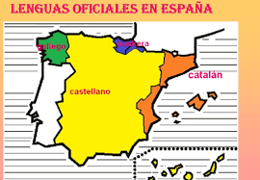
LENGUAS DE ESPAÑA
EN ESPAÑA SE HABLAN 4 LENGUAS OFICIALES

Slide 10
505 370 KM
47.332.614(2021)
Felipe VI
Populación
Extensión
Rey

Slide 11
GENERAL INFORMATION
EXTENSIÓN: 505 370 KM2
POPULACION: 47.332.614 (2021)
FORMA DE GOBIERNO: MONARQUÍA PARLAMENTARIA
REY: FELIPE VI.
MONEDA: EURO
2020-1-SK01-KA226-SCH-094350

Slide 12
GENERAL INFORMATION
LA CAPITAL: MADRID
17 COMUNIDADES AUTÓNOMAS
4 LENGUAS OFICIALES
2020-1-SK01-KA226-SCH-094350

Slide 13
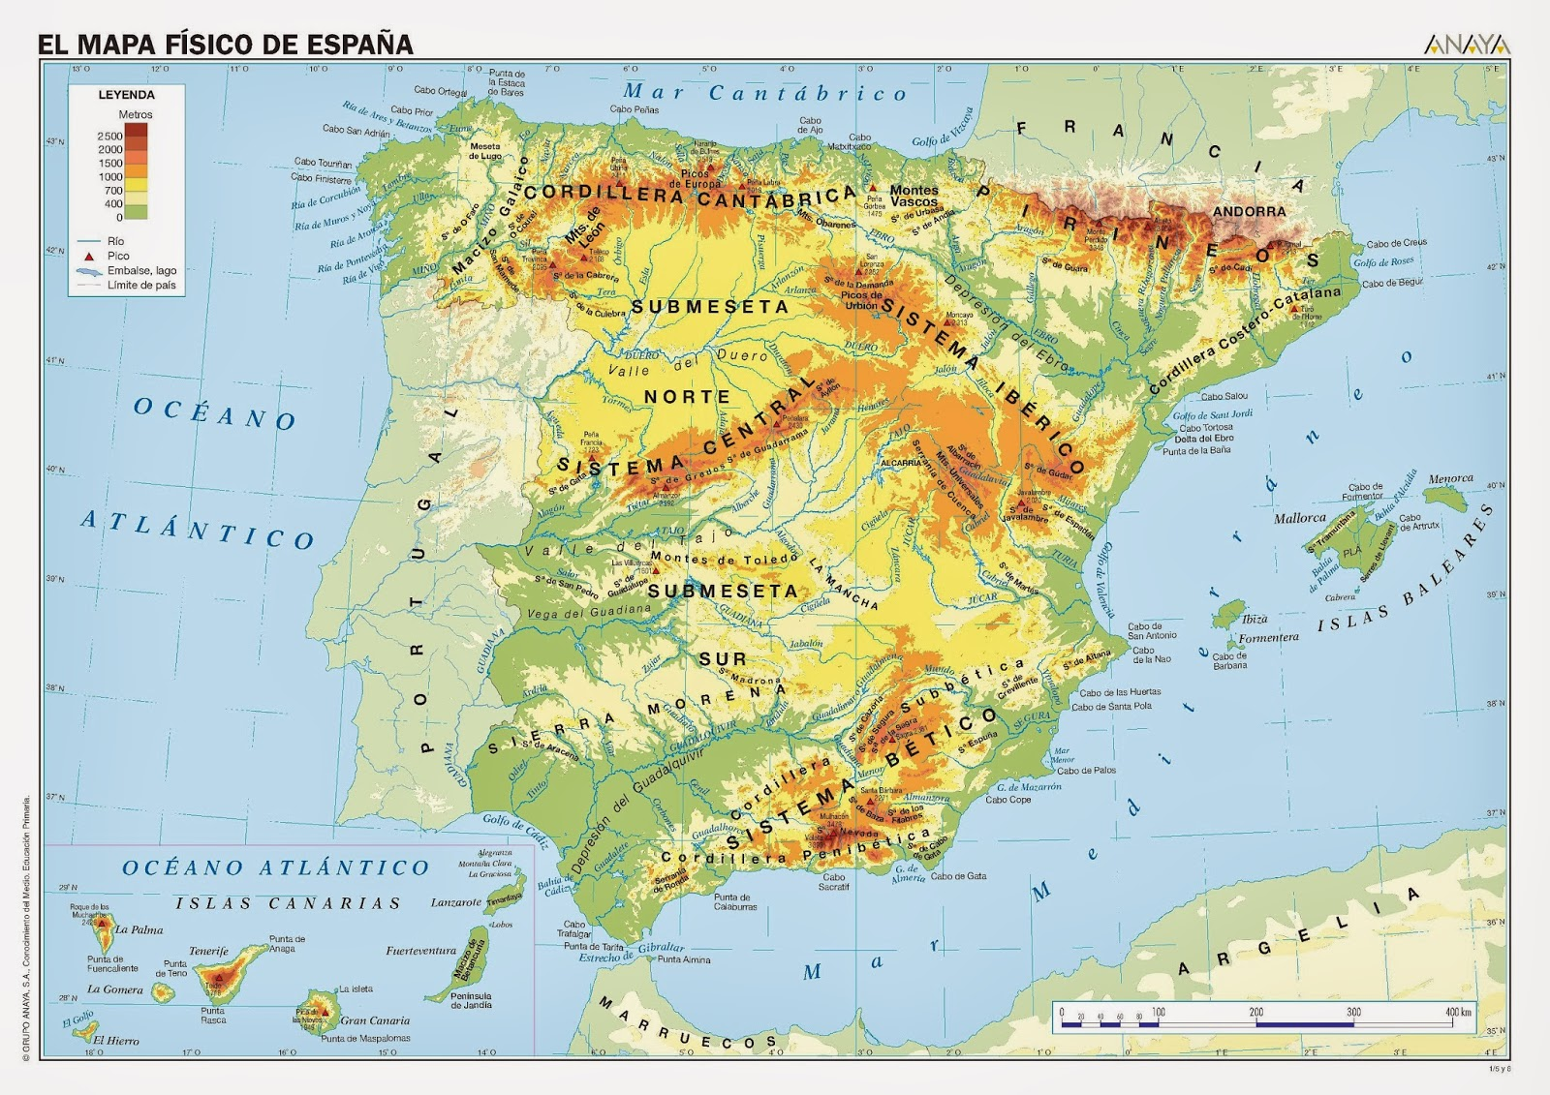
RELIEVE
ELEVADO, 660 M
MONTAÑOSO
MESETA CENTRAL
DEPRESIÓN DEL RÍO GUADALQUIVIR
DEPRESIÓN DEL RÍO EBRO
2020-1-SK01-KA226-SCH-094350
Tato fotka od autora Neznámý autor s licencí CC BY-SA-NC

Slide 14
MONTAŇAS
PIRINEOS
SISTEMA IBÉRICO
CORDILLERA CANTÁBRICA
SISTEMA CENTRAL
CORDILLERA BÉTICA
2020-1-SK01-KA226-SCH-094350
Tato fotka od autora Neznámý autor s licencí CC BY-SA-NC

Slide 15
ISLAS DE ESPAŇA
ISLAS BALEARES
ISLAS CANARIAS
2020-1-SK01-KA226-SCH-094350
Tato fotka od autora Neznámý autor s licencí CC BY-SA-NC

Slide 16
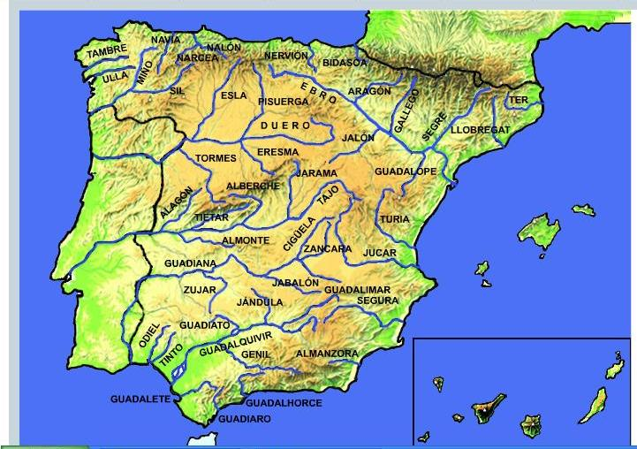
RIOS
CORTOS
POCO CAUDALOSOS
DESAUGUE
MEDITERRÁNEO
ATLÁNTICO
Tato fotka od autora Neznámý autor s licencí CC BY-SA-NC
2020-1-SK01-KA226-SCH-094350

Slide 17
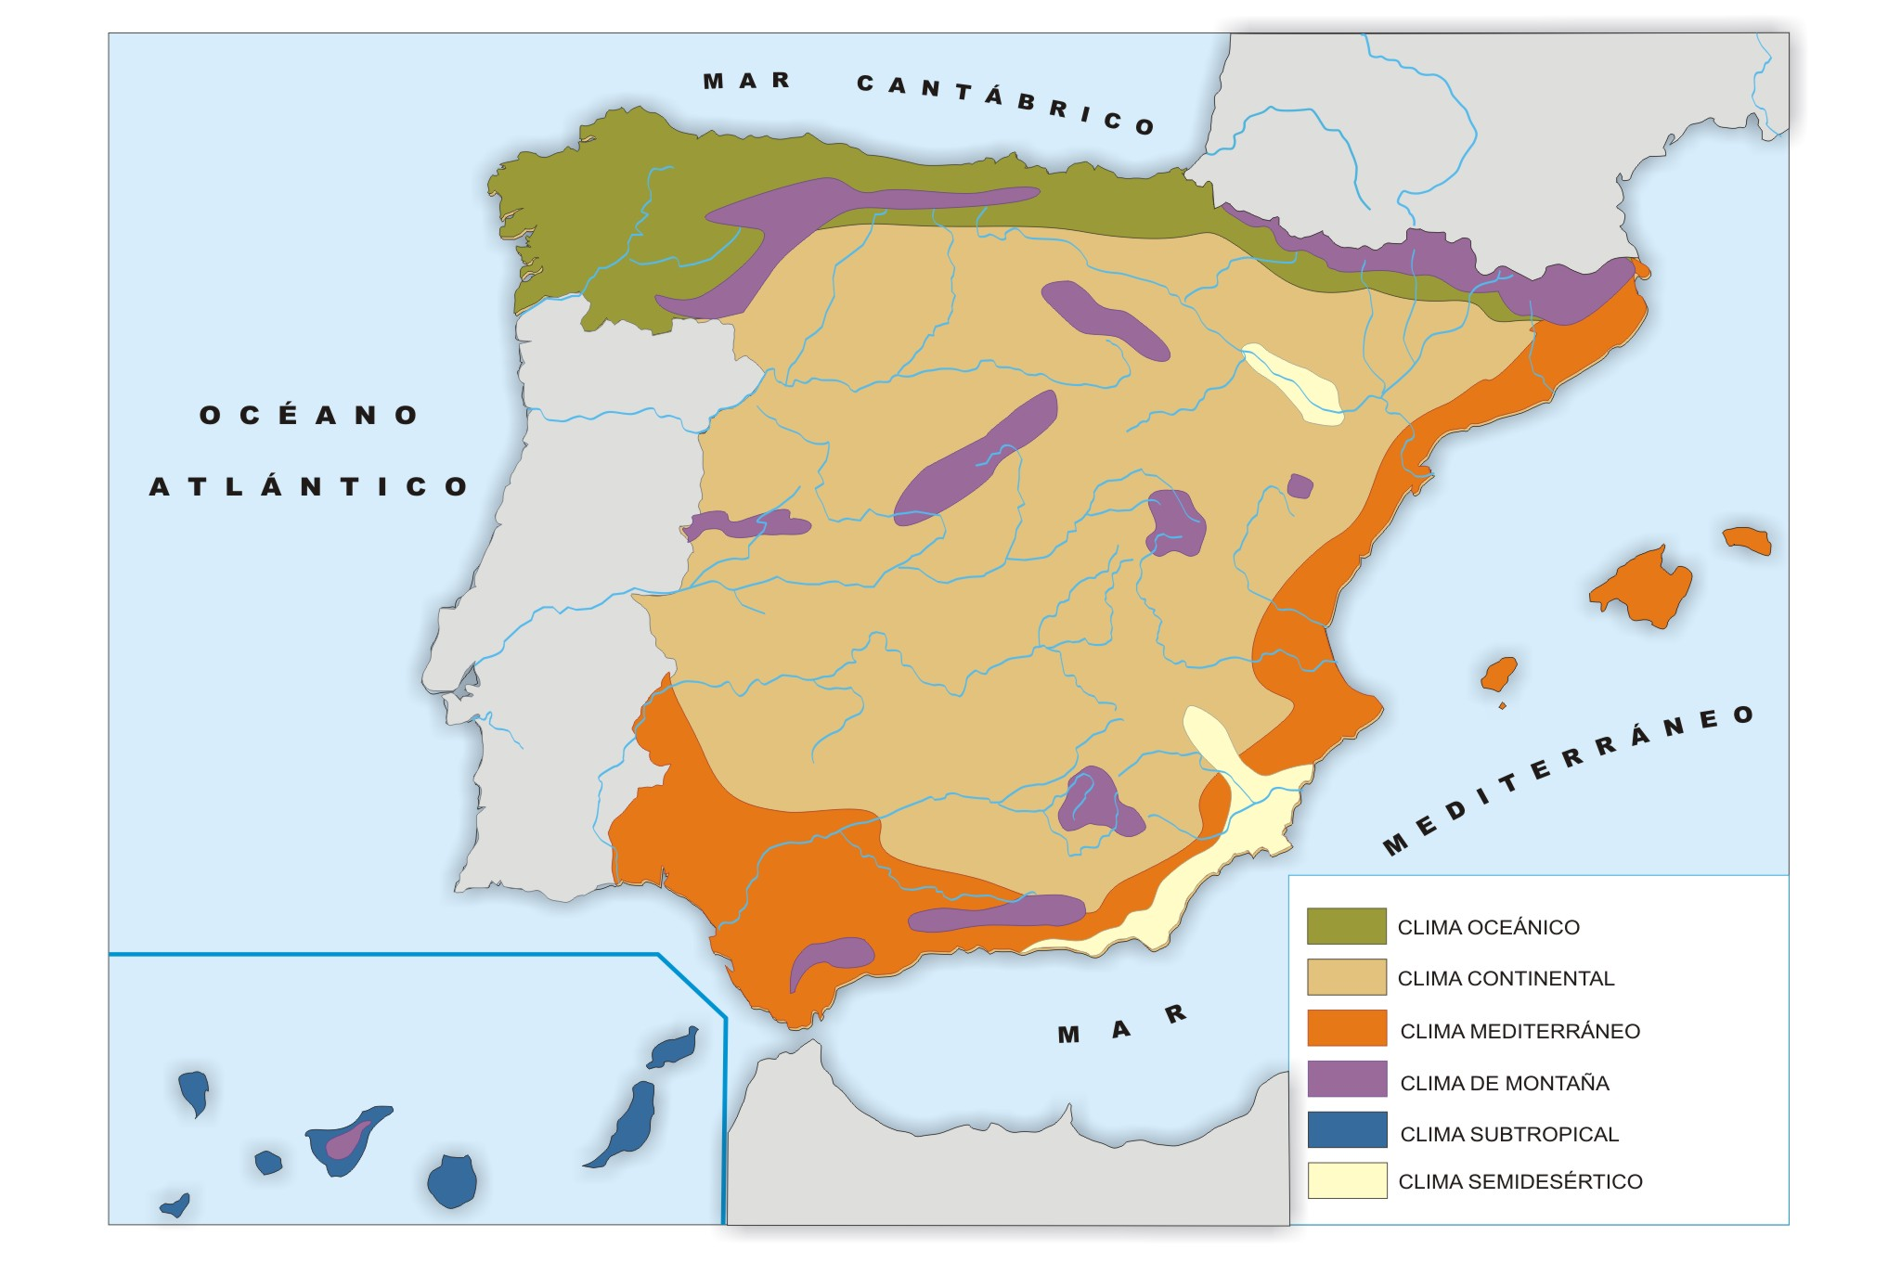
CLIMA
HAY SEIS TIPOS DE CLIMA
2020-1-SK01-KA226-SCH-094350

Slide 18
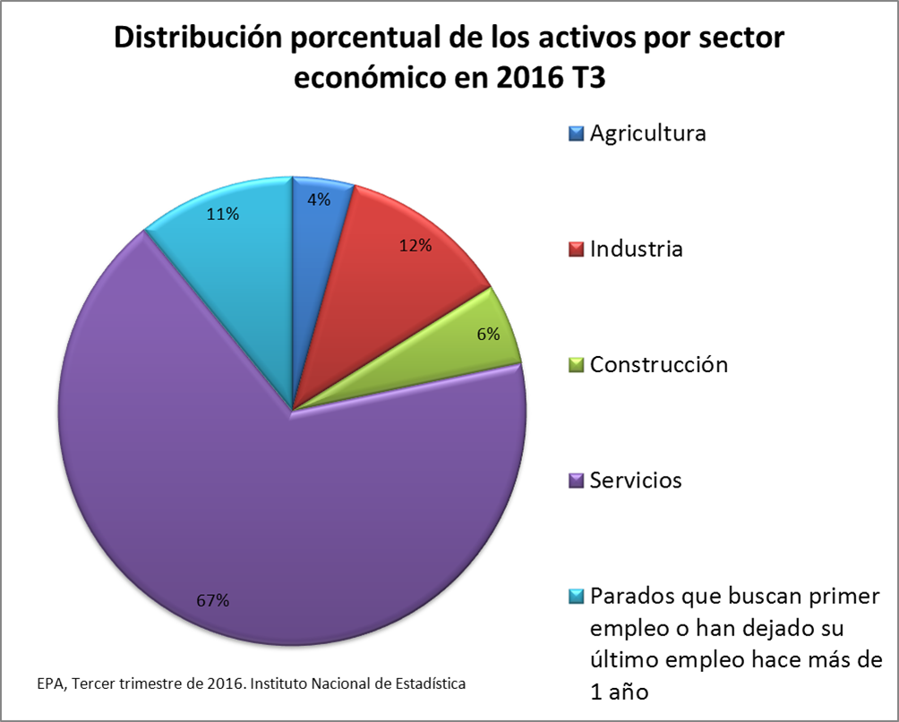
ECONOMÍA
PREDOMINA EL SECTOR TERCIARIO
2020-1-SK01-KA226-SCH-094350
Tato fotka od autora Neznámý autor s licencí CC BY-SA-NC

Slide 19
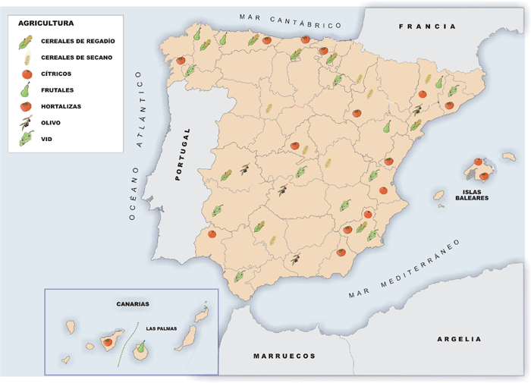
ECONOMÍA
AGRICULTURA: CULTIVOS
GANADERÍAS
PESCA
2020-1-SK01-KA226-SCH-094350

Slide 20
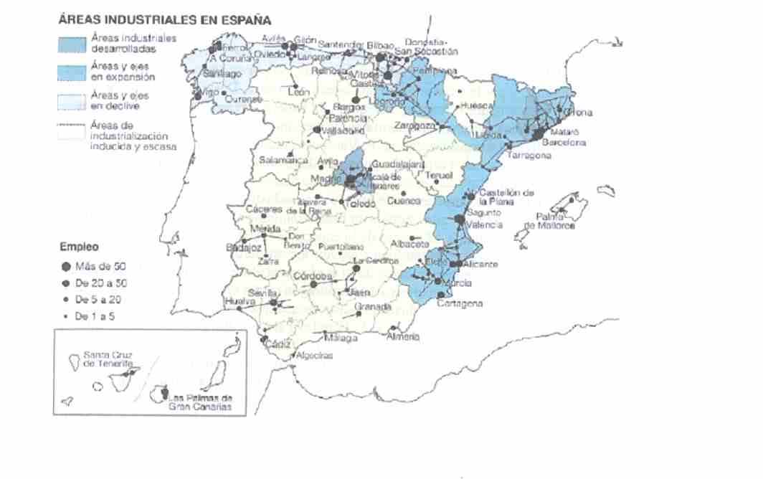
ECONOMÍA
INDUSTRIA
2020-1-SK01-KA226-SCH-094350

Slide 21
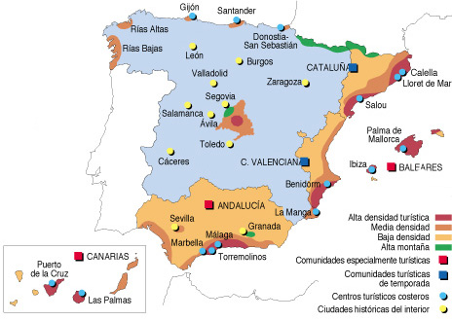
ECONOMÍA
TURISMO POR ZONAS
2020-1-SK01-KA226-SCH-094350

Slide 22
3
ESPAÑA, CURIOSIDADES – KAHOOT
ESPAÑA, GEOGRAFÍA – QUIZIZZ
ESPAÑA, CURIOSIDADES – WORLDWALL
ESPAÑA, CURIOSIDADES 2 – WORLDWALL
Materiales educativos
2020-1-SK01-KA226-SCH-094350

Slide 23
4
ESPAÑA
Presentación corta de España
Video
2020-1-SK01-KA226-SCH-094350

Slide 24
R E S O U R C E S
www.youtube.com
2020-1-SK01-KA226-SCH-094350

Slide 25
2020-1-SK01-KA226-SCH-094350
DIGI SCHOOL
EN The European Commission's support for the production of this publication does not constitute an endorsement of the contents, which reflect the views only of the authors, and the Commission cannot be held responsible for any use which may be made of the information contained therein.
CZ Podpora Evropské komise na zhotovení této práce nevyjadřuje názor Komise, obsah je názorem autora a Komise není zodpovědná za informace v práci obsažené.

Slide 26
2020-1-SK01-KA226-SCH-094350
DIGI SCHOOL
Gymnázium a Jazyková škola s právem státní jazykové zkoušky Zlín
Délka projektu: 01. 03. 2021 – 28. 02. 2023
Rozpočet partnerství: 101 092 €
Rozpočet GJŠ Zlín: 20 829 €
Intelektuální výstupy všech partnerů: ANJ, NEJ, FRJ, SPJ, DEJ, OBN, CHE, GEO, MAT, BIO, EKN, ITK, HUV, ETV
Intelektuální výstupy GJŠ Zlín: MAT, GEO, CHE, SPJ

